Slide 1
স্বাগতম

Slide 2
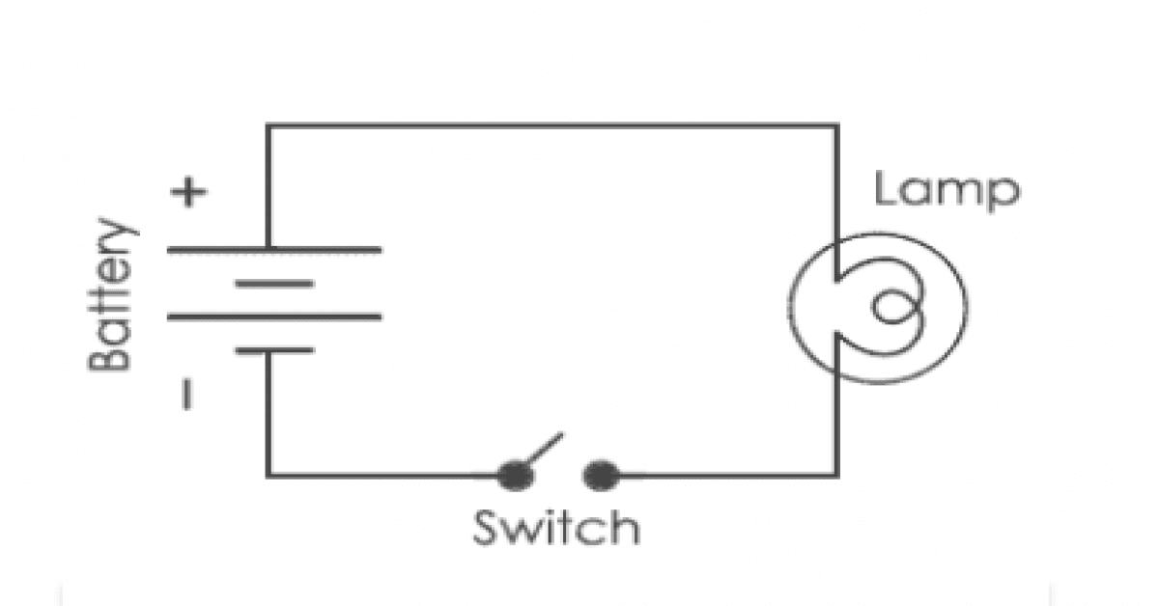
সকলকে আজকের ক্লাসে স্বাগত

Slide 3
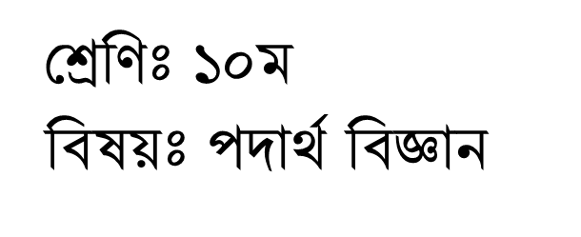
শিক্ষক পরিচিতি

Slide 4
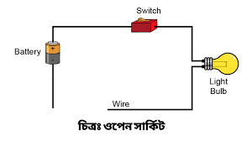
চিত্রে কিসের ছবি দেখতে পাচ্ছ?

Slide 5
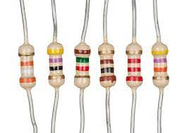
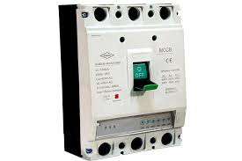
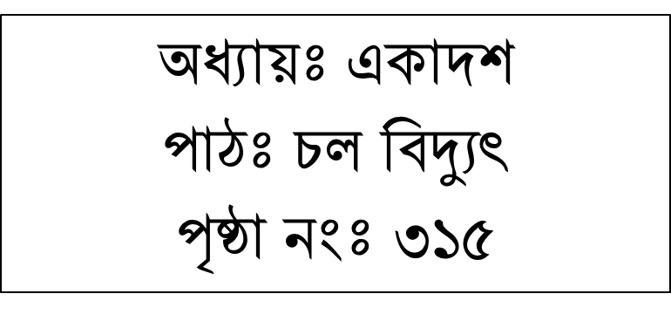
রোধ ও বর্তনী

Slide 6
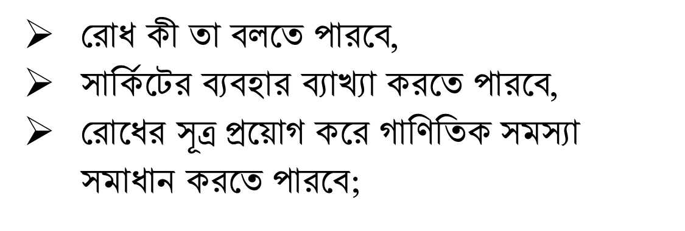
শিখনফল
এই পাঠ শেষে শিক্ষার্থীরা---

Slide 7
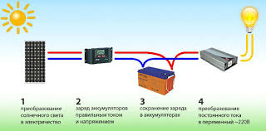
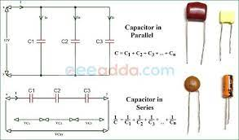
পাশের চিত্র গুলো দেখি ও বলি
পরিবাহির রোধ

Slide 8
একক কাজঃ
পরিহাহির রোধ কী ?

Slide 9
চলো একটি ভিডিও দেখি
ভিডিও টি দেখে কি বুঝতে পারলে?
অতিরিক্ত তড়িৎ প্রবাহ রোধের জন্য
সার্কিট বেকার ব্যবহার করা হয়।

Slide 10
জোড়ায় কাজঃ
জোড়ায় কাজঃ
ডায়োড কীভাবে রেকটিফায়ার হিসাবে কাজ করে।
উত্তরঃ ডায়োড একটি রেকটিফায়ার হিসাবে কাজ করে ডায়োডের মধ্য দিয়ে যখন AC তড়িৎ প্রবাহ চালনা
করা হয় তা শুধু ধনাত্নক অংশে বা একই দিকে প্রবাহত
হয় এবং অন্য দিকে আটকে দেয় বলে রেকটিফায়ার
হিসাবে কাজ করে।

Slide 11
চলো চিত্রের যন্ত্র গুলো জেনে নেইঃ
এই ভিডিও টিতে তোমরা কি দেখতে পেলে?

Slide 12
এই ভিডিও টিতে যা দেখাতে পেলে তা খাতায় লিপি বদ্ধ কর।
এই ভিডিও টিতে যা দেখাতে পেলাম তা হলো অধিক পরিমান তড়িৎ প্রবাহ প্রবাহিত হলে একটি সার্কিট ব্যাকার তা কমিয়ে যত টুকু পরিমান প্রয়োজন তা প্রদান করে।

Slide 13
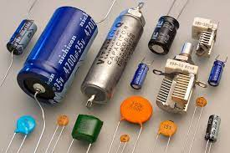
কয়েক টি রেজিস্টার।
পাশের ছবির বৈশিষ্ট্যগুলো দেখি
একটি ব্যবহার কৃত সার্কিট।
একটি ব্যাটারি সেল।

Slide 14
“মিলিয়ে নেই”
ক) কয়েক টি সাধারণ রেজিস্টার একত্রে সংযুগ করে বিদ্যুৎ নিরপেক্ষ করা হয়েছে। ।
খ) দৈনন্দিন জীবনে ব্যবহার কৃত বিদ্যুতের একটি সার্কিট।
গ) একটি ব্যাটারি সেলে বিদ্যুৎ সাপ্লাই
দেওয়া হয়েছে। ।

Slide 15
দলগত কাজ
প্রশ্নঃ একটি বর্তনীতে 5ꭥ 7ꭥ এবং 9ꭥ রোধ
সংযুক্ত করা হলো বর্তনীটির শ্রেণিতে তুল্য রোধ কত?

Slide 16
“ সমাধান টি মিলিয়ে নেই”
আমরা জানি
এখানে,
$R_{1 }$= $\text{5}\text{ꭥ}$
$R_{2}=$ 7$\text{ꭥ}$
$R_{3}=$ $\text{9}\text{ꭥ}$
$R_{s}$ = ($R_{1}$ + $R_{2}$ + $R_{3}$) $\text{ꭥ}$
= (5+7+9) $\text{ꭥ}$
= 21 $\text{ꭥ}$
অতএব, তুল্য রোধ = 21 $\text{ꭥ}$

Slide 17
মূল্যায়ন
ক) রোধের একক কী?
খ) শক্তি নির্ণয়ের সূত্রটি লিখ?
গ) তড়িৎ বর্তনী কী?
ঘ) তড়িৎ প্রবাহ কোন মিটার দিয়ে পরিমাপ করা হয়।

Slide 18
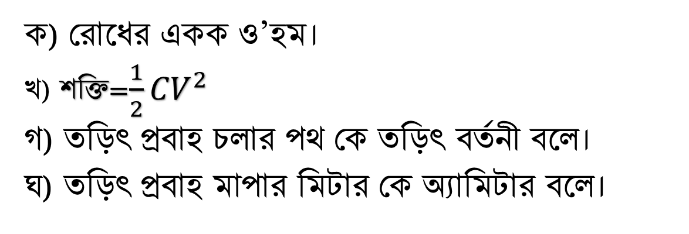
“উত্তর মিলিয়ে নেই”

Slide 19
ধন্যবাদ সবাইকে

